Slide 1
Kirándulás
Készítette: Kovács Géza

Slide 2
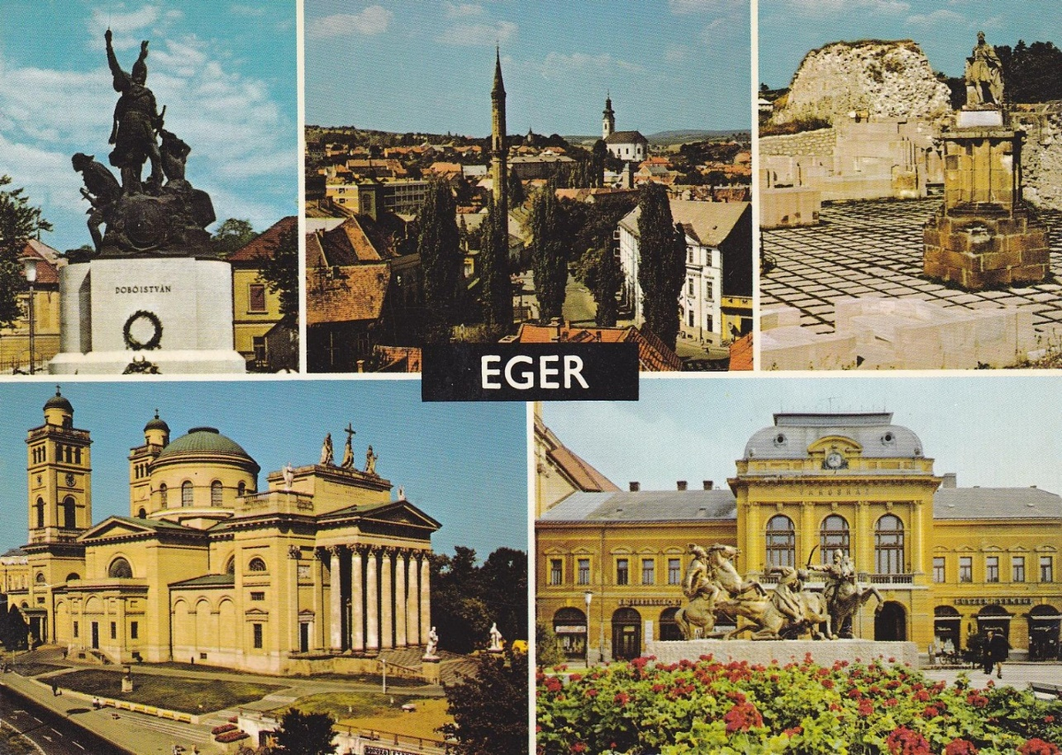
Időpont, helyszín
2015. június 16-17.
Úticél: Eger

Slide 3
Úticél, költségek
Eger, egy megyei jogú- iskolaváros, Heves megye és az Egri járás székhelye, a Mátra és Bükk között, az Eger-patak völgyében, közvetlenül a Bükk hegység délnyugati lábánál
A kirándulás költsége 55 000 Ft/fő
Határidő: kedd éjfélig

Slide 4
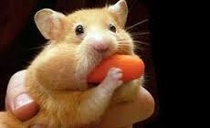
Programok
Lovaglás
Nyúletetés,
Cinkeröptetés
Sétakocsikázás

Slide 5
Szükséges felszerelés
 | Jó idő esetén | Rossz idő esetén
Hozni kell magunkkal | fürdőruha | bundanadrág
 | napszemüveg | sapka, sál
 | hideg sör | forró tea
 | hálóing | pizsama
Jókedv, vidámság mindenképpen szükséges!

